Slide 1



Phân loại tin tức tiếng Việt theo chủ đề
Đề tài:
Sinh viên thực hiện : Thân Trung Sơn
Báo cáo môn Xử lý ngôn ngữ tự nhiên

Slide 2

Tóm tắt đề tài
Trong bối cảnh bùng nổ thông tin hiện nay, lượng tin tức được sản xuất và lan truyền với tốc độ nhanh chóng trên nhiều nền tảng khác nhau. Việc phân loại tin tức một cách tự động không chỉ giúp tổ chức và truy xuất thông tin dễ dàng hơn mà còn hỗ trợ các ứng dụng như lọc tin theo chủ đề, phát hiện tin giả, hoặc đề xuất nội dung phù hợp cho người dùng.

Slide 3



TỔng quan về bài toán
Nghiên cứu sử dụng các mô hình học máy (Naïve Bayes, Logistic Regression, SVM, Random Forest, XGBoost.) để phân loại tin tức. Phân loại tin tức là một bài toán trong lĩnh vực xử lý ngôn ngữ tự nhiên nơi các thuật toán học máy có thể giúp phân loại bài viết vào các danh mục như chính trị, kinh tế, thể thao, giải trí, v.v. Điều này giúp cải thiện trải nghiệm người dùng, tối ưu hóa công cụ tìm kiếm và thậm chí hỗ trợ phát hiện tin tức giả mạo.

Slide 4
CÁC Mô hình ĐƯỢC SỬ DỤNG TRONG Bài toán
Naive Bayes
Naïve Bayes là một nhóm phân tích thuật toán dựa trên các Bayes định nghĩa với giả định đơn giản nhưng mạnh mẽ rằng các đầu đặc biệt là độc lập có điều kiện với nhau khi biết lớp nhãn. Đây là một biến phổ thuật toán trong học máy tính đơn giản, hiệu quả và khả năng xử lý

Slide 5
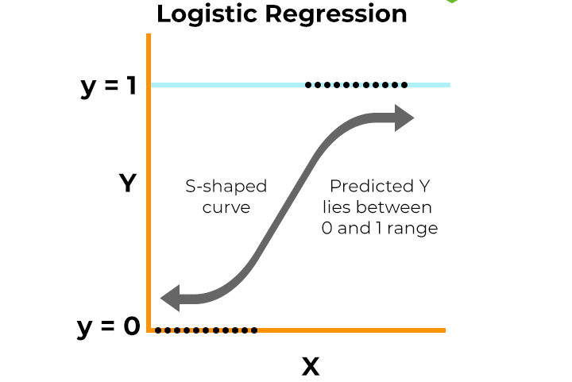
CÁC Mô hình ĐƯỢC SỬ DỤNG TRONG Bài toán
HỒI QUY LOGISTIC
Mô hình tuyến tính dự đoán xác suất

Slide 6
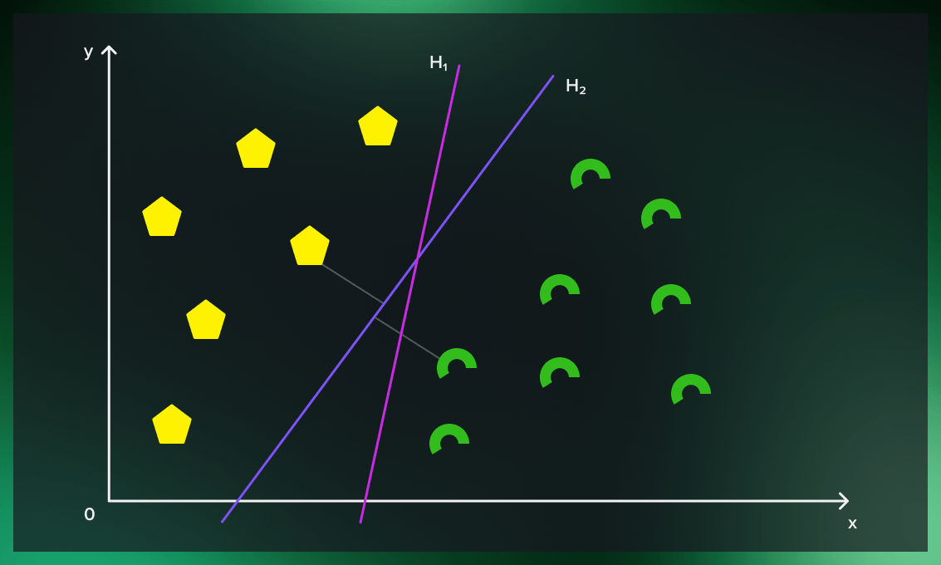
CÁC Mô hình ĐƯỢC SỬ DỤNG TRONG Bài toán
SVM (Support Vector Machine)
Tìm siêu phẳng tối ưu để phân loại

Slide 7
QUY TRÌNH PHÂN LOẠI TIN TỨC
1. THU THẬP DỮ LIỆU
Dữ liệu tin tức có thể được lấy từ các nguồn như:
Bộ dữ liệu 20 Newsgroups (tiếng Anh).
Bộ dữ liệu Ag news dataset lấy từ kaggle
Các trang báo điện tử (VNExpress, Zing, Báo Mới - đối với tiếng Việt).
Bộ dữ liệu tin giả Fake News Dataset
Vietnamese Online News Dataset

Slide 8
QUY TRÌNH PHÂN LOẠI TIN TỨC
2. TIỀN XỬ LÝ DỮ LIỆU
- Loại bỏ stopwords
- Chuyển về chữ thường
- Stemming/Lemmatization

Slide 9
QUY TRÌNH PHÂN LOẠI TIN TỨC
3. BIỂU DIỄN VĂN BẢN
- Bag of Words (BoW)
- TF-IDF
- Word Embedding (Word2Vec, GloVe)

Slide 10
Huấn luyện mô hình
Huấn luyện trên Bộ dữ liệu Vietnamese Online News Dataset
Model: Naive Bayes
Accuracy: 0.8835526315789474
Model: Logistic Regression Accuracy: 0.8875
Model: SVM
Accuracy: 0.8809210526315789
Kết quả cho thấy chỉ số accuracy của mô hình logistic regression là cao nhất

Slide 11

Thank you for listening

